Slide 1
Abilympics 2019
Выполнил участник олимпиады Abilympics: Мамыкин Глеб

Slide 2
Содержание
Используемые средства разработки,
Описание приложения,
Демонстрация баз данных,
Демонстрация работы приложения.

Slide 3
Используемые средства разработки
Для создания репозитория на сервере мной использовалась программа Git.
Для создания базы данных мной использовалась программа Microsoft SQL Server 2012.
Для создания приложения мной использовались среда разработки Microsoft Visual Studio 2019 и язык программирования C#.

Slide 4
Описание приложения
Приложение предназначено для автоматизации работы технической работы предприятия. В приложении 3 типа ролей пользователей: сотрудник, специалист технической поддержки и техник. Приложение разработано таким образом, что сотрудник организации может оставить заявку через форму на ремонт компьютера, установку ПО, замену оборудования и прочее, а специалист технической поддержки может обработать полученную заявку.

Slide 5
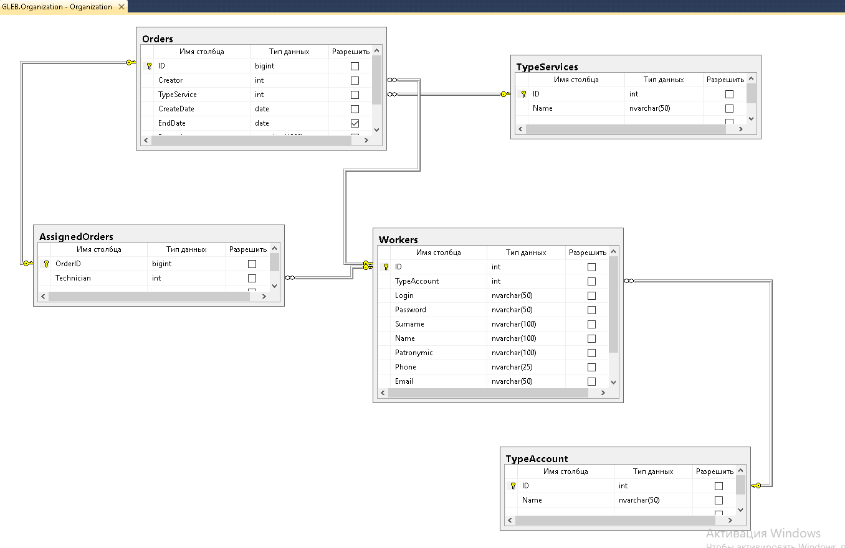
Демонстрация баз данных
Схема баз данных:

Slide 6
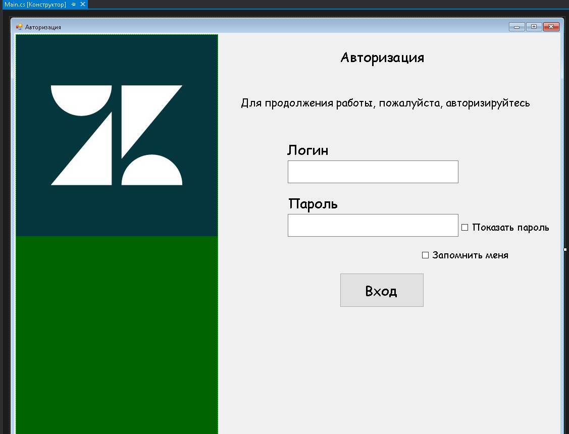
Демонстрация работы приложения
Форма авторизации:

Slide 7
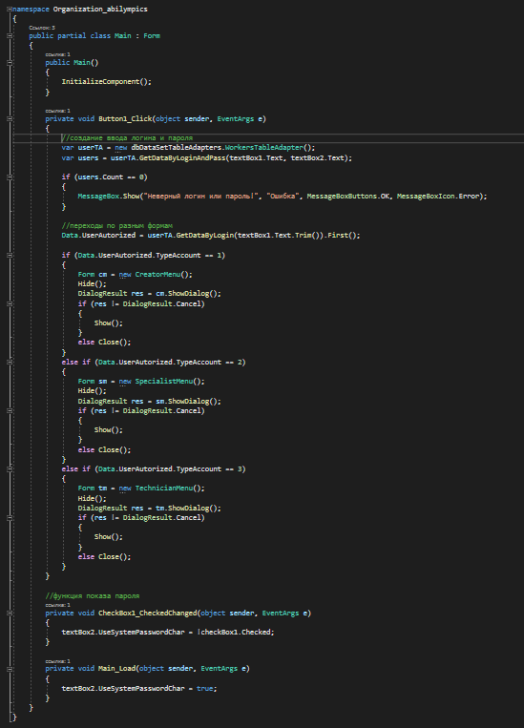
Демонстрация работы приложения
Код формы авторизации:

Slide 8
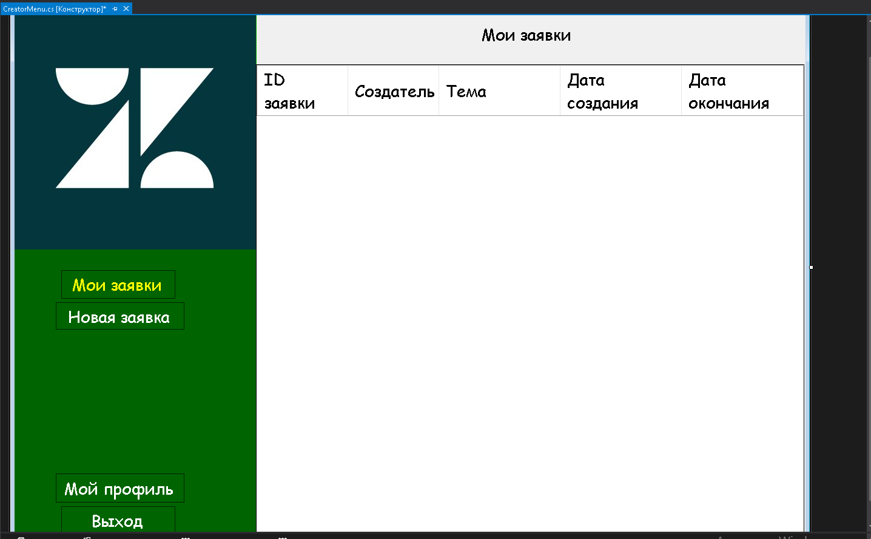
Демонстрация работы приложения
Форма меню сотрудника:

Slide 9
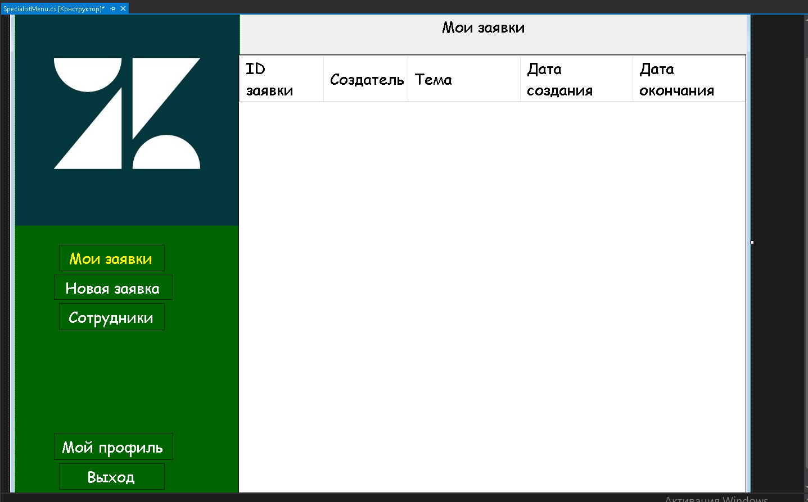
Демонстрация работы приложения
Форма меню специалиста:

Slide 10
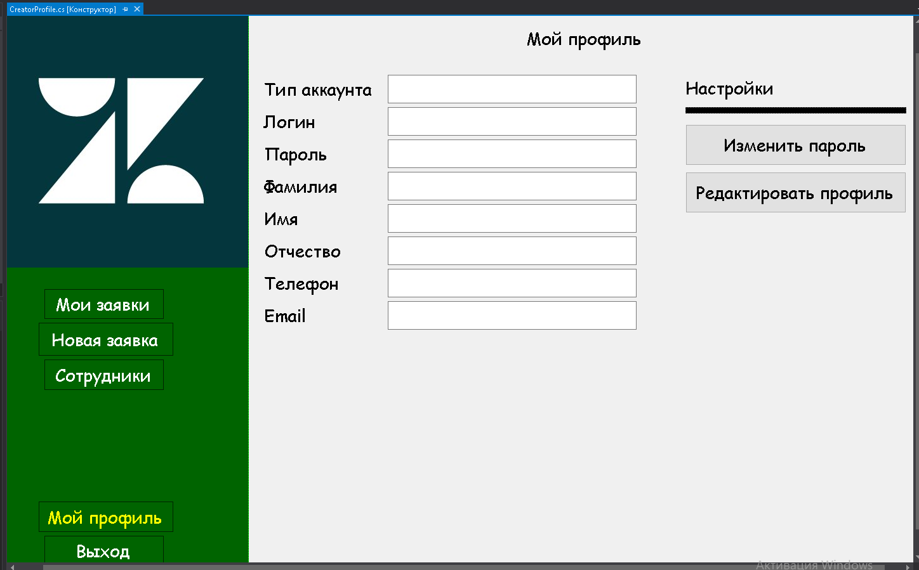
Демонстрация работы приложения
Форма профиль сотрудника:

Slide 11
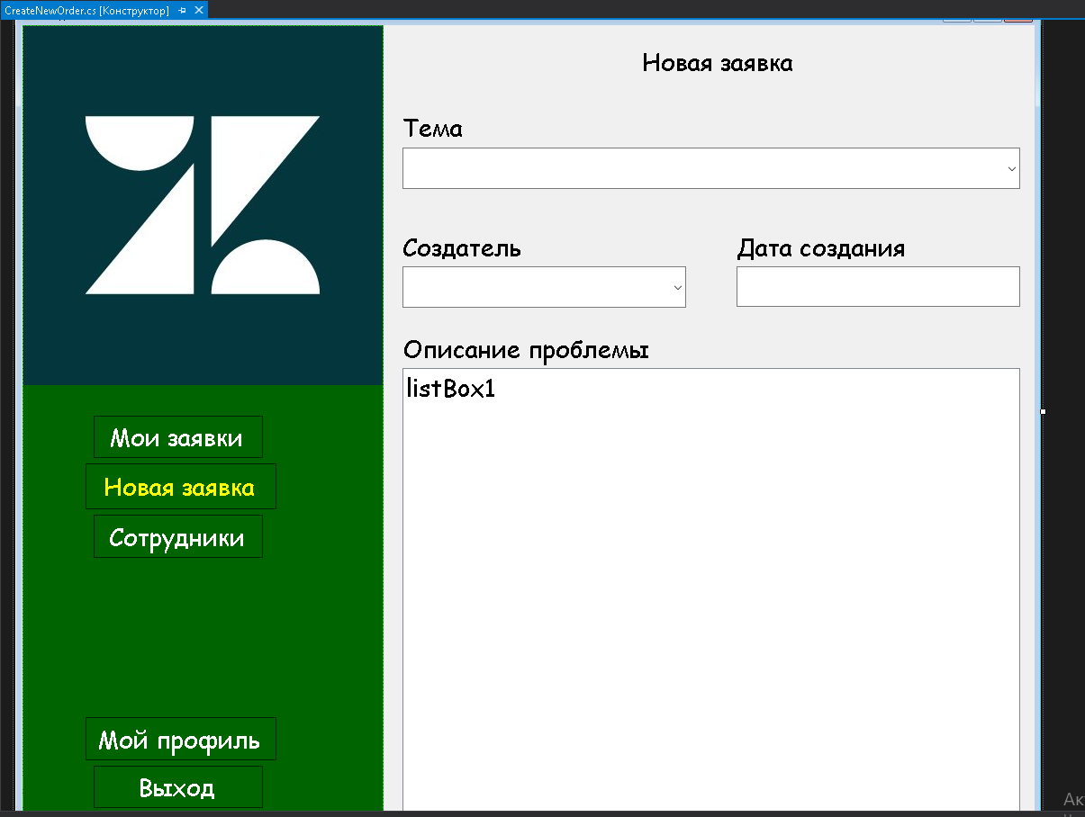
Демонстрация работы приложения
Форма создания новой заявки:

